Slide 1
TP#1
Gabarit
BUT MMI – Deuxième année - S4

Slide 2
But du cours
Découvrir :
  La programmation de jeux vidéo avec la langage C# (« see-sharp »)
  Le logiciel Unity
Préparer la SAE 402 – Concevoir un dispositif interactif
Réaliser un jeu vidéo en 2D

Slide 3
Apprentissages critiques ciblés
AC23.02 | Définir une iconographie
AC23.03 | Intégrer, produire ou développer des interactions riches ou des dispositifs interactifs
AC23.04 | Imaginer, écrire et scénariser en vue d’une communication multimédia
AC23.06 | Élaborer et produire des animations, des designs sonores, des effets spéciaux, de la visualisation de données ou de la 3D

Slide 4
Unity
Outil gratuit (si votre projet n’est pas commercial)
  Très populaire → Plein de tutos en ligne
Pensé pour démocratiser le développement de jeux vidéo
Outil complet gérant notamment la physique ou les modèles 3D
Première version : 2009
Source(s) :
https://unity.com/

Slide 5
Unity
Gère beaucoup de plate-formes :
  Consoles de jeu, PC, smartphones, Réalité Virtuelle…
Utilise le langage de programmation C#
  Se prononce see-sharp
  Ne gère plus l’UnityScript et le Boo (2017)
Beaucoup de (grands) jeux développés avec...
Source(s) :
https://unity.com/

Slide 6
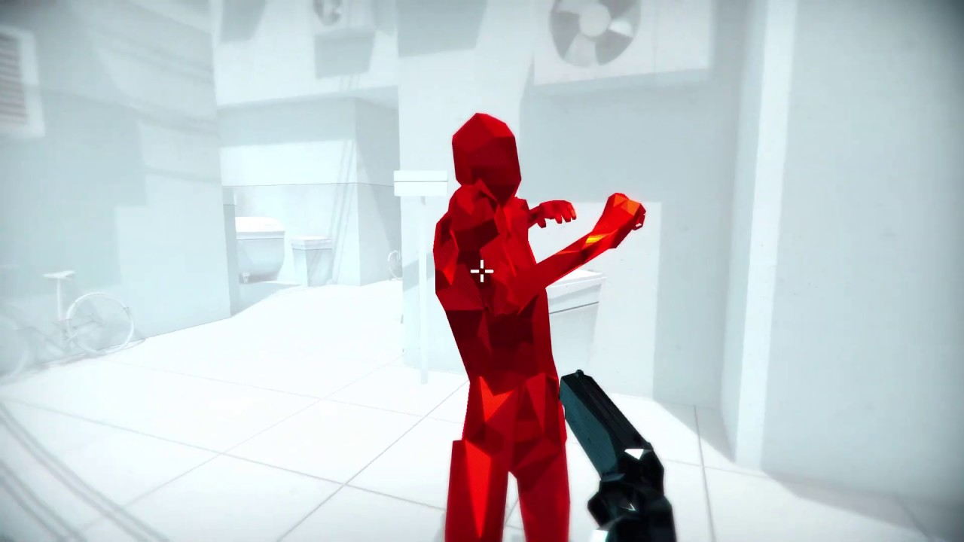
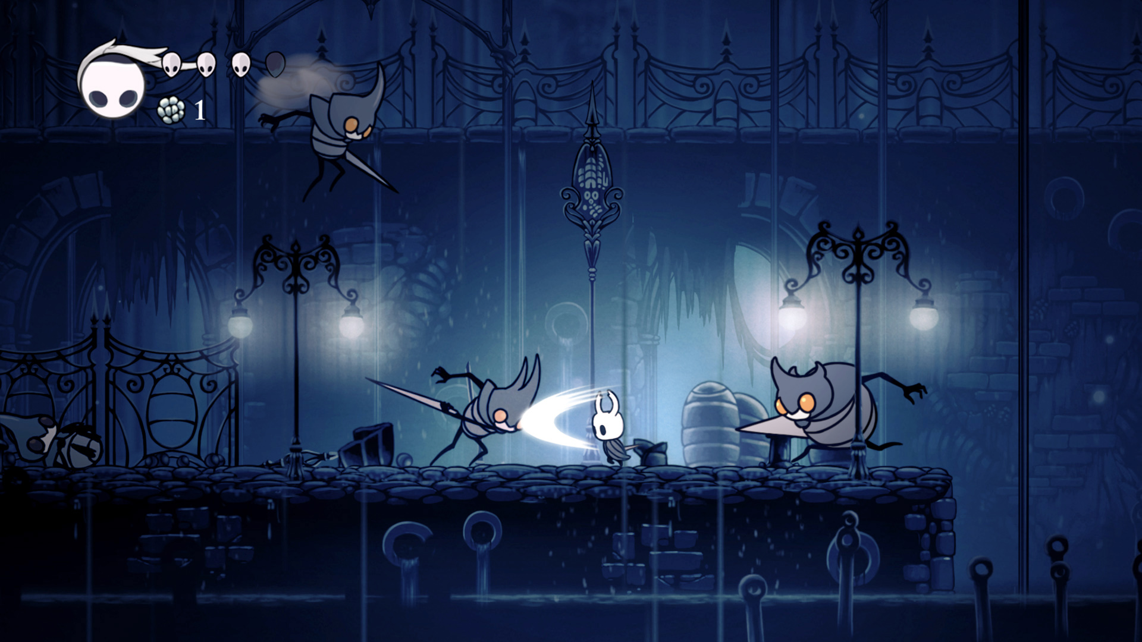
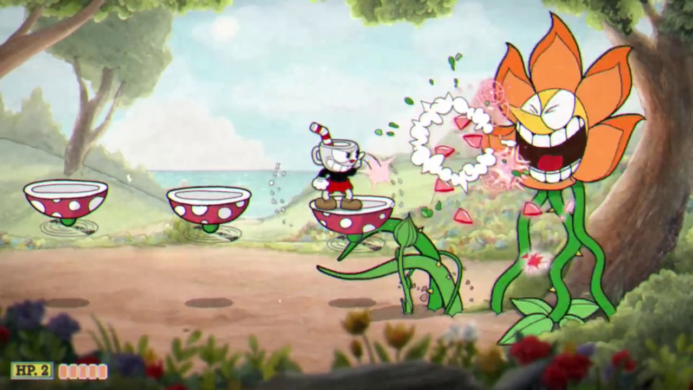
Développés avec Unity
Superhot (2015)
Hollow Knight (2017)
Cuphead (2017)
Source(s) :
https://unity.com/madewith
https://fr.wikipedia.org/wiki/Cat%C3%A9gorie:Jeu_Unity

Slide 7
Développés avec Unity
Temple Run (2011)
Hearthstone (2014)
Cities: Skylines (2015)
Super Mario Run (2016)
Sonic Forces: Speed Battle (2017)
Pokémon Diamant Étincelant et Pokémon Perle Scintillante (2021)
Prince of Persia: The Lost Crown (2024)
...
Source(s) :
https://unity.com/madewith
https://fr.wikipedia.org/wiki/Cat%C3%A9gorie:Jeu_Unity

Slide 8
Unity
Gère la 2D et la 3D
Tout type de jeux possible
Système d’extensions gratuites et payantes
Disponibles sur le web via l’Asset Store
Source(s) :
https://unity.com/
https://assetstore.unity.com/

Slide 9
Le développement de jeux vidéo, c’est :
Complexe et exigeant
Beaucoup de lignes code
Beaucoup de fichiers
(Beaucoup de bugs)
Beaucoup de parties prenantes :
  Développeurs, graphistes, musiciens…
Un excellent moyen d’apprendre à bien coder
Transfert de compétences dans d’autres langages de programmation

Slide 10
Pratiquons ! - Découvrons Unity
Pré-requis :
Avoir la ressource ressources/unity
Avoir Unity installé sur son ordinateur
A télécharger ici : https://github.com/DanYellow/cours/raw/refs/heads/main/s4-creation-et-design-interactif/travaux-pratiques/numero-1/s4-creation-et-design-interactif_travaux-pratiques_numero-1.ressources.zip

Slide 11


Questions ?

